Slide 1







Khởi động
Hoạt động theo cặp trong 2 phút
Việc kể lại truyện ngụ ngôn bằng hình thức nói có khác gì với việc kể lại truyện ngụ ngôn bằng hình thức viết?
Trong đời sống hàng ngày, chúng ta có thể kể lại một truyện ngụ ngôn trong (những) tình huống nào?

Slide 2













BÀI 6: BÀI HỌC CUỘC SỐNG
Kĩ năng nói và nghe
KỂ LẠI MỘT TRUYỆN NGỤ NGÔN

Slide 3





Yêu cầu: HS theo dõi thông tin SGK, trình bày cách thức trao đổi một vấn đề mà em quan tâm.
I. QUAN SÁT MẪU VÀ TÌM HIỂU CÁCH THỨC THỰC HIỆN KỂ LẠI MỘT TRUYỆN NGỤ NGÔN
1. Quan sát mẫu
Hoạt động THINK (3’) – PAIR (2’) – SHARE
Nhiệm vụ: Xem video và hoàn thành PHT 01
Trình bày 2 phút /lượt
Link video: https://www.youtube.com/watch?v=1d0lV8Ae2mk

Slide 4
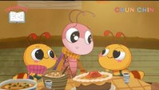

Slide 5





I. QUAN SÁT MẪU VÀ TÌM HIỂU CÁCH THỨC THỰC HIỆN KỂ LẠI MỘT TRUYỆN NGỤ NGÔN
2. Cách thức kể lại một truyện ngụ ngôn
Bước 1: Chuẩn bị trước khi nói (xác định đề tài, không - thời gian, mục đích nói, người nghe -> tìm ý, lập dàn ý)
Bước 2: Trình bày bài nói (Luyện tập, trình bày bài nói)
Bước 3: Trao đổi, đánh giá, rút kinh nghiệm sau khi nói (sử dụng bảng kiểm để tự nhận xét và nhận xét sản phẩm của bạn)

Slide 6


I. QUAN SÁT MẪU VÀ TÌM HIỂU CÁCH THỨC THỰC HIỆN KỂ LẠI MỘT TRUYỆN NGỤ NGÔN
2. Cách thức kể lại một truyện ngụ ngôn
a. Xác định đề tài, người nghe, mục đích, không gian và thời gian nói:
Mục đích
Người nghe
Nội dung
Cách thức

Slide 7

I. QUAN SÁT MẪU VÀ TÌM HIỂU CÁCH THỨC THỰC HIỆN KỂ LẠI MỘT TRUYỆN NGỤ NGÔN
2. Cách thức kể lại một truyện ngụ ngôn
b. Tìm ý và lập dàn ý
*Tìm ý: Kể câu chuyện nào? Nhân vật chính là ai? Cốt truyện như thế nào? Truyện được kể theo trình tự nào?
Bài học rút ra là gì?
Tính chất hài hước, phê phán toát ra từ yếu tố nào? Nên vận dụng yếu tố hài hước như thế nào để câu chuyện thú vị hơn?
Trong khi kể có thể sử dụng tranh ảnh minh họa như thế nào?...

Slide 8
I. QUAN SÁT MẪU VÀ TÌM HIỂU CÁCH THỨC THỰC HIỆN KỂ LẠI MỘT TRUYỆN NGỤ NGÔN
2. Cách thức kể lại một truyện ngụ ngôn
b. Tìm ý và lập dàn ý
* Lập dàn ý
- Mở đầu: giới thiệu câu chuyện, nhân vật và nêu câu hỏi để người kê có thể dự đoán về bài học sau khi nghe kể
- Thân bài: Kể theo diễn biến câu chuyện, giọng điệu thay đổi phù hợp, thể hiện tính hài hước ở những thời điểm cần thiết; có thể xen vào lời kể một số từ ngữ, câu văn miêu tả dáng vẻ, điệu bộ nhân vật…
- Kết thúc: Nêu nhận xét, đánh giá chung của bản thân về câu chuyện

Slide 9

I. QUAN SÁT MẪU VÀ TÌM HIỂU CÁCH THỨC THỰC HIỆN KỂ LẠI MỘT TRUYỆN NGỤ NGÔN
2. Cách thức kể một truyện ngụ ngôn
c. Thực hiện nói và nghe:
Người nói | Người nghe
Tìm cách mở đầu và kết thúc bài kể sao cho hấp dẫn Lựa chọn từ ngữ phù hợp với văn nói Nói to, rõ, hào hứng, tự nhiên Phân bố thời gian hợp lí | Tập trung theo dõi và nắm được thông tin từ người nói Đưa ra phản hồi, ý kiến, trao đổi lại về các chi tiết nội dung mà chưa thấy đầy đủ hoặc hấp dẫn

Slide 10
I. QUAN SÁT MẪU VÀ TÌM HIỂU CÁCH THỨC THỰC HIỆN KỂ LẠI MỘT TRUYỆN NGỤ NGÔN
2. Cách thức kể một truyện ngụ ngôn
c. Thực hiện nói và nghe:
Một số cách nói thú vị, hài hước trong khi nói và nghe
Nhấn mạnh tính hài hước trong câu chuyện
Sử dụng hình thức chế, nhại
Sử dụng cách chơi chữ, nói quá, so sánh

Slide 11
I. QUAN SÁT MẪU VÀ TÌM HIỂU CÁCH THỨC THỰC HIỆN KỂ LẠI MỘT TRUYỆN NGỤ NGÔN
2. Cách thức kể lại một truyện ngụ ngôn
d. Trao đổi, đánh giá
Người nói | Người nghe
Tập trung ghi nhận những câu hỏi, nhận xét của người nghe và có những phản hồi thỏa đáng, thể hiện sự tôn trọng ý kiến của người nghe | Có thể nêu một số nhận xét hoặc câu hỏi gợi nhắc để người trình bày bổ sung những chi tiết còn thiếu hoặc chưa rõ

Slide 12

I. QUAN SÁT MẪU VÀ TÌM HIỂU CÁCH THỨC THỰC HIỆN KỂ LẠI MỘT TRUYỆN NGỤ NGÔN
2. Cách thức kể lại một truyện ngụ ngôn
BẢNG KIỂM KĨ NĂNG | Đạt | KĐ
Trình bày đủ các phần mở đầu, phần chính và kết thúc
Có những lueu ý chung, gợi mở dự đoán về bài học sẽ được rút ra.
Trình bày gọn, rõ về diễn biến của các sự việc trong câu chuyện
Sử dụng từ ngữ, hình ảnh, giọng điệu phù hợp, có những thay đổi cần thiết
Thể hiện được tính hài hước, triết lí của truyện ngụ ngôn
Chủ động, tự tin, nhìn vào người nghe khi nói.
Bảo đảm thời gian quy định

Slide 13



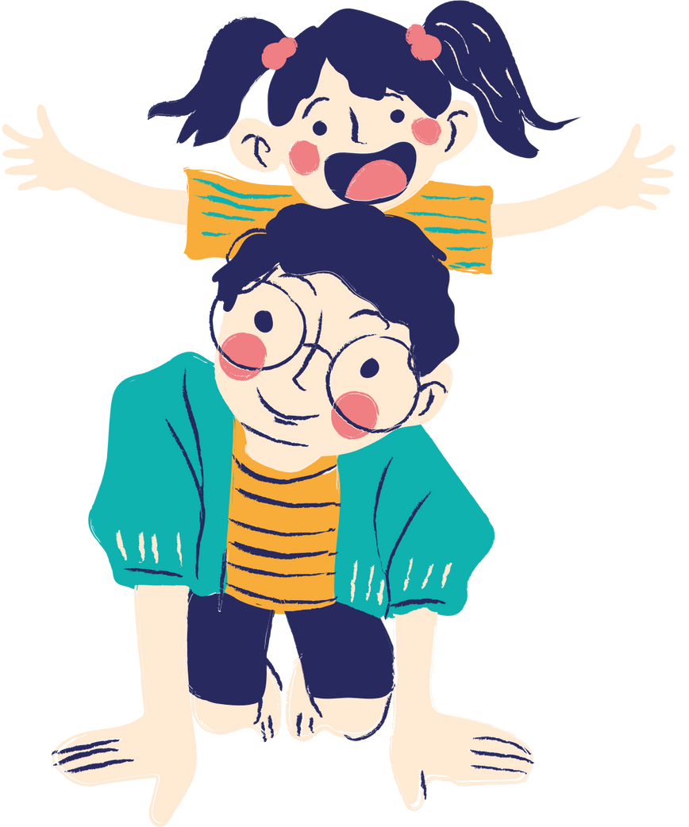
II. CHUẨN BỊ BÀI NÓI
1. Lựa chọn truyện
Hướng dẫn
- Lớp chia thành 4 nhóm:
- Nhiệm vụ: Lập dàn ý cho bài Kể lại một truyện ngụ ngôn mình đã học / đã đọc (hoàn thành phiếu 2)
- Thời gian: 10 phút.
2.Tìm ý
3. Lập dàn ý

Slide 14





III. TRÌNH BÀY BÀI NÓI
HS trình bày bài nói theo nhóm
Các nhóm có 10 phút để luyện tập nói trong nhóm
Mỗi nhóm có tối đa 5 phút trình bày bài nói và 5 phút để lắng nghe nhận xét cũng như phản hồi nhận xét của các nhóm

Slide 15





IV. ĐÁNH GIÁ, RÚT KINH NGHIỆM
Đánh giá
dựa trên
bảng kiểm
Rút
kinh nghiệm

Slide 16
V. VẬN DỤNG
Hướng dẫn: Chỉ định một vài học sinh quay video bài nói và gửi lại cho GV. (HS thực hành ở nhà)
Yêu cầu:
+ HS vận dụng kĩ năng nói và nghe để kể lại một truyện ngụ ngôn, không đọc, khuyến khích sử dụng đạo cụ, hình ảnh minh họa, trang phục…
+ Video quay rõ tối thiểu là chân dung học sinh, quay ngang điện thoại
+ Âm thanh rõ, không lẫn tạp âm
+ Độ dài video không quá 10 phút
+ Hạn nộp: 1 tuần

Slide 17




